Slide 1


Timeline
AI-Based Model Development
Visualization
12/5
Evaluation
Data Acquisition
Real-time System
9/23
11/18
11/4
10/4

Slide 2
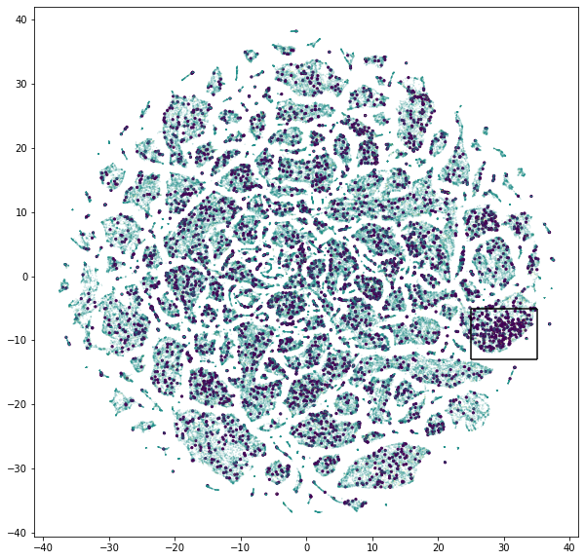
Overall Plan
매매상황 세분화
AI 모델 개발
Heuristic approach
Auto-Encoder, t-SNE
1D-CNN
Transformer
검증 및 설명성 부여
모의투자
Grad-CAM
Attention
실시간 데이터 처리
키움 API

Slide 3
Overall Plan
매매상황 세분화
AI 모델 개발
Heuristic approach
Auto-Encoder, t-SNE
1D-CNN
Transformer
검증 및 설명성 부여
모의투자
Grad-CAM
Attention
실시간 데이터 처리
키움 API

Slide 4
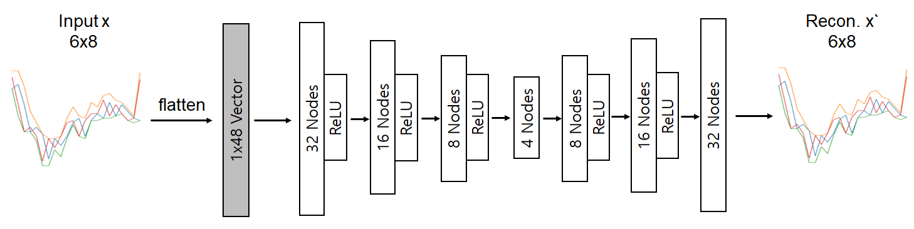
AI Model Development
Fully Connected Auto-encoder
t-SNE
Train data size 2,000,000 X 6 X 8.
We use only 5% stock data yet.

Slide 5
Overall Plan
매매상황 세분화
AI 모델 개발
Heuristic approach
Auto-Encoder, t-SNE
1D-CNN
Transformer
검증 및 설명성 부여
모의투자
Grad-CAM
Attention
실시간 데이터 처리
키움 API

Slide 6
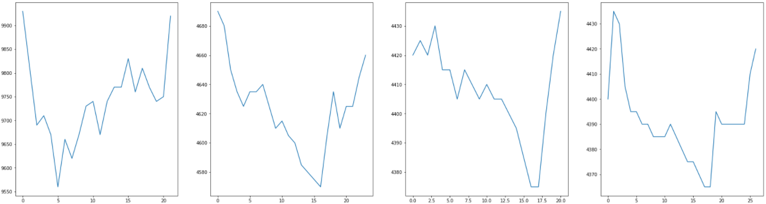
AI Model Development
Heuristic approach
9:00~9:30
시초가 대비 1% ~ 3% 하락
하락이후 다시 시초가까지 상승
Input shape
= [batch,channel,length]
= [256,5,30]
Total 5867 samples -> 80% train set, 20% valid set, test set

Slide 7
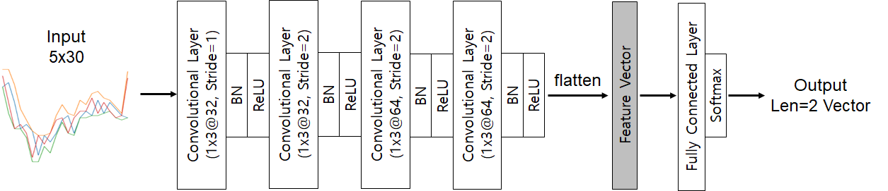
AI Model Development
1D-CNN model

Slide 8
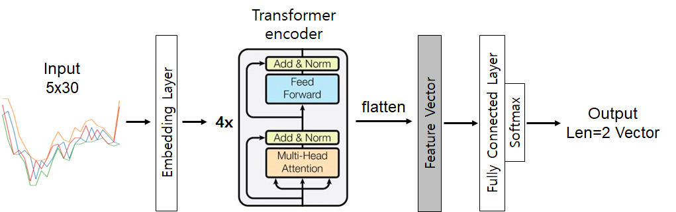
AI Model Development
Transformer model

Slide 9
Results
1D-CNN model
 | +1% 수익 | -1% 손실
매수 | 216 | 156
관망 | 331 | 391
Buy rate = (216+156)/(216+156+331+391) = 34.0%
Precision = 216/(216+156) = 58.1%

Slide 10
Results
Transformer model
 | +1% 수익 | -1% 손실
매수 | 175 | 114
관망 | 372 | 433
Buy rate = (175+114)/(175+114+372+433) = 26.4%
Precision = 175/(175+114) = 60.5% (연 환산 수익률 52%)

Slide 11
Next Steps
Try various parameters for data preprocessing
Use all stock data to train Autoencoder
≈ 40,000,000 X 6 X 8
3. Find better data distribution for prediction model
to train easily.

